Slide 1
MDFS
徐奥 关浩祥 谭骏飞 赵子毅 牛午甲

Slide 2
目录
What: 分布式监控，DisGraFS
Why: 监控的意义，监控对于 DisGraFS 的意义
How: step 1. 复现 DisGraFS
step 2. 部署监控组件
step 3. 部署远程存储集群
step 4. 优化 DisGraFS 的稳定性

Slide 3
WHAT
01
什么是分布式监控，DisGraFS 实现了什么，存在什么问题

Slide 4
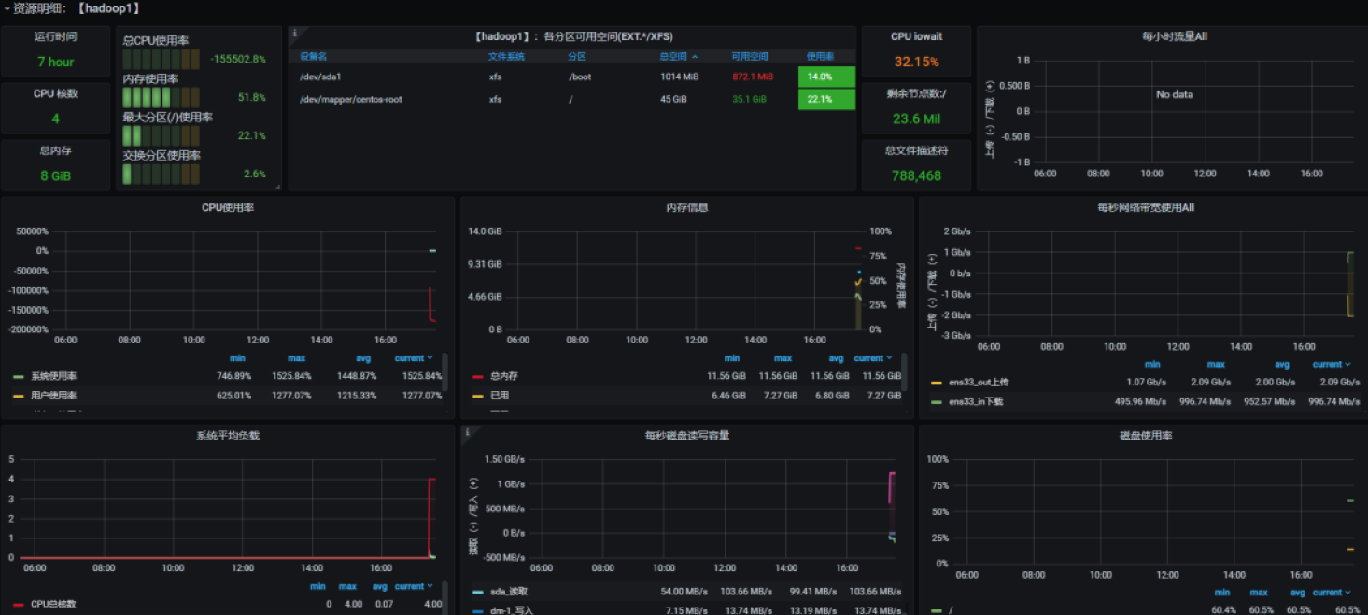
分布式监控
■ 部署在分布式系统内的监控组件
■ 监视各节点的状态
■ 数据处理
■ 呈现状态信息

Slide 5
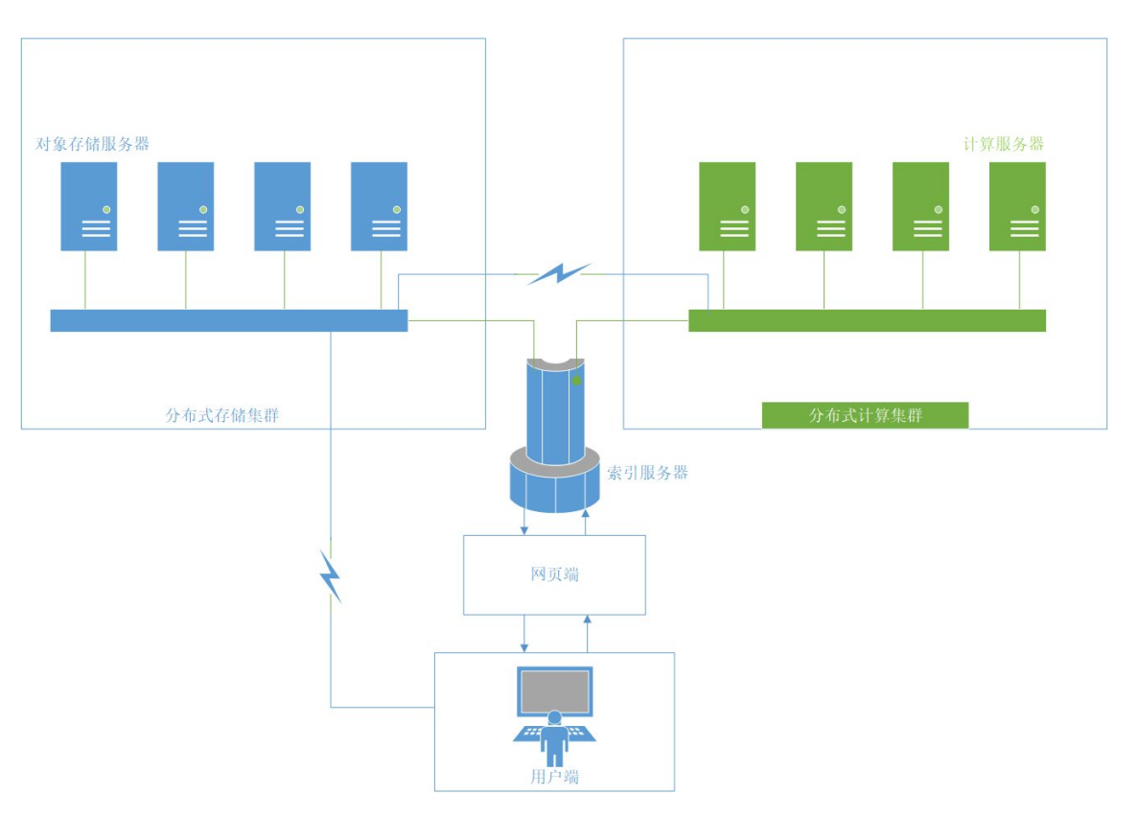
DisGraFS 实现了什么
■ 分布式图文件系统
■ 五个模块

Slide 6
DisGraFS 存在哪些问题
■ 远程存储集群实际没有实现
■ 可运维问题
■ 可用行问题

Slide 7
WHY
02
监控的意义，监控对于 DisGraFS 的意义

Slide 8
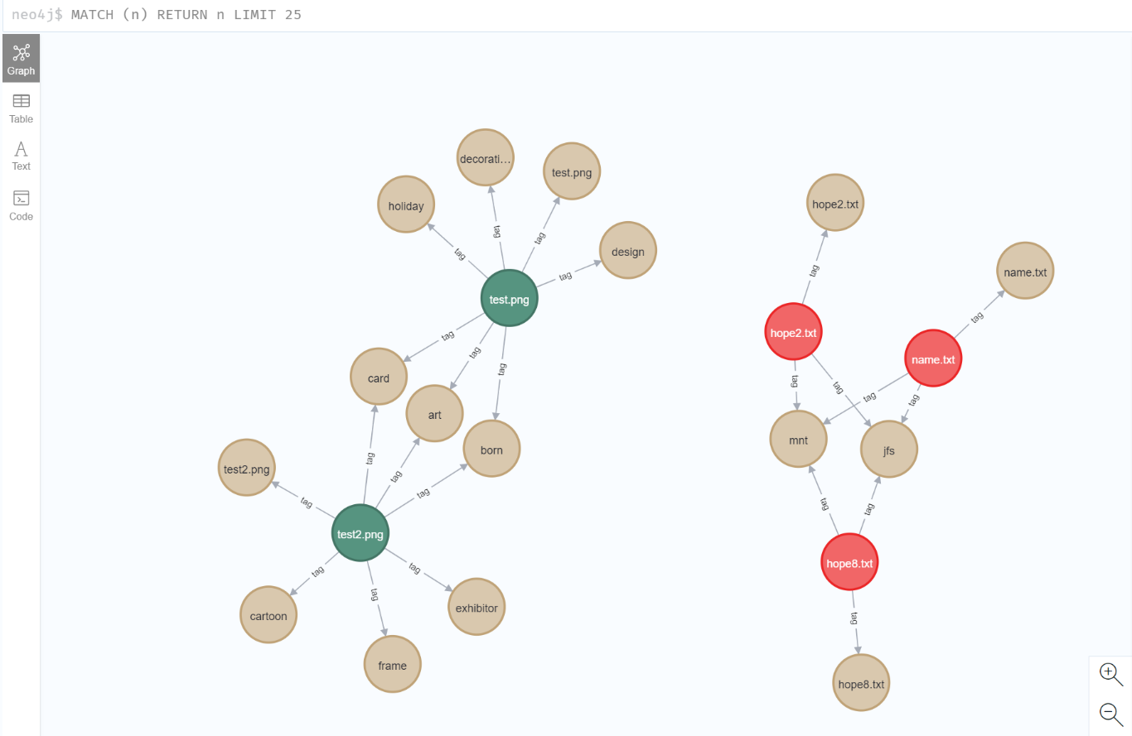
远程存储节点的作用
■ 用户使用起来优雅便捷
■ 对监控提出了更高要求

Slide 9
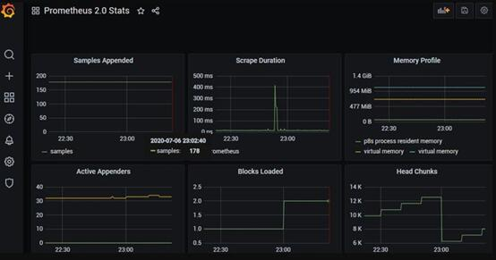
监控的作用
■ 远程通信的监控
■ 远程节点状态的监控
■ 掌握系统的实时状态
■ 发现影响性能和稳定性的模块
■ 预知可能的故障
■ 及时报警

Slide 10
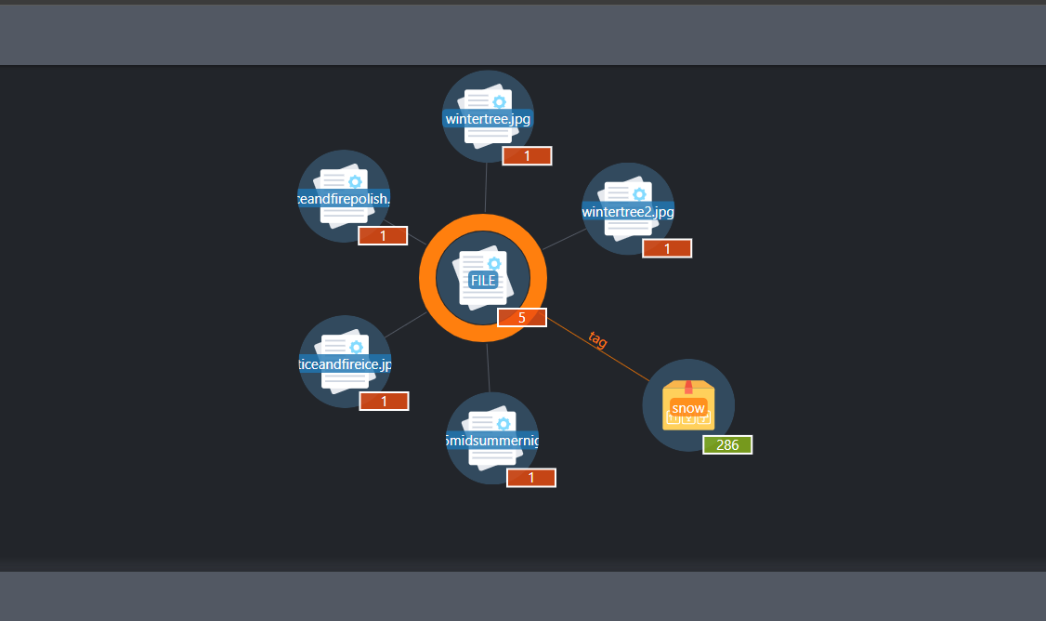
监控对于 DisGraFS 的作用
除了之前提到的，还有
■ 解决了日志分散的问题
■ 定位影响稳定性的模块

Slide 11
HOW
03
项目分为四个步骤

Slide 12
Step 1. 复现 DisGraFS

Slide 14
Main
+
neo4j

Slide 17
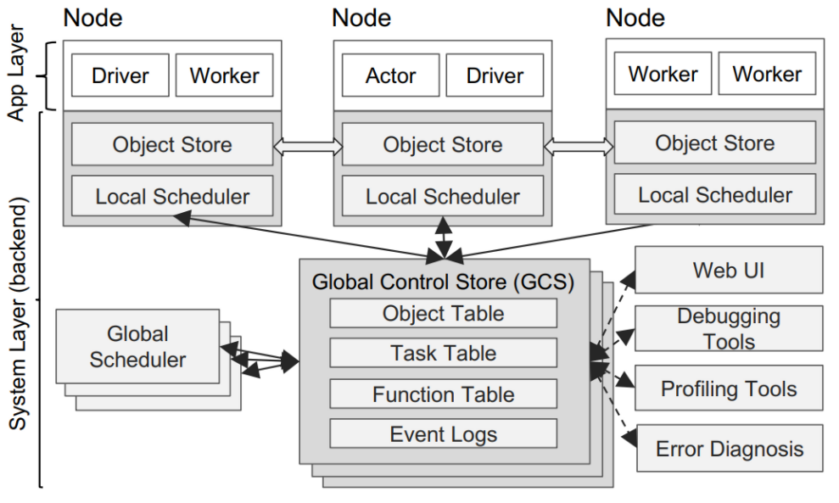
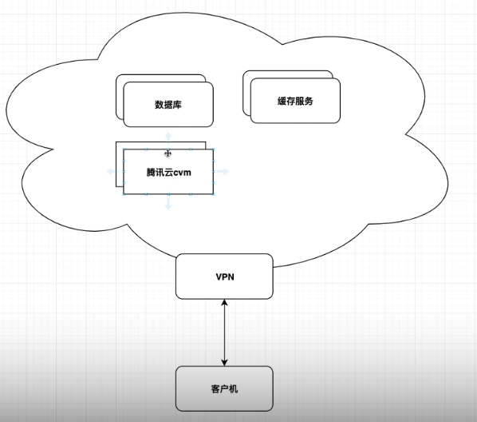

Slide 18
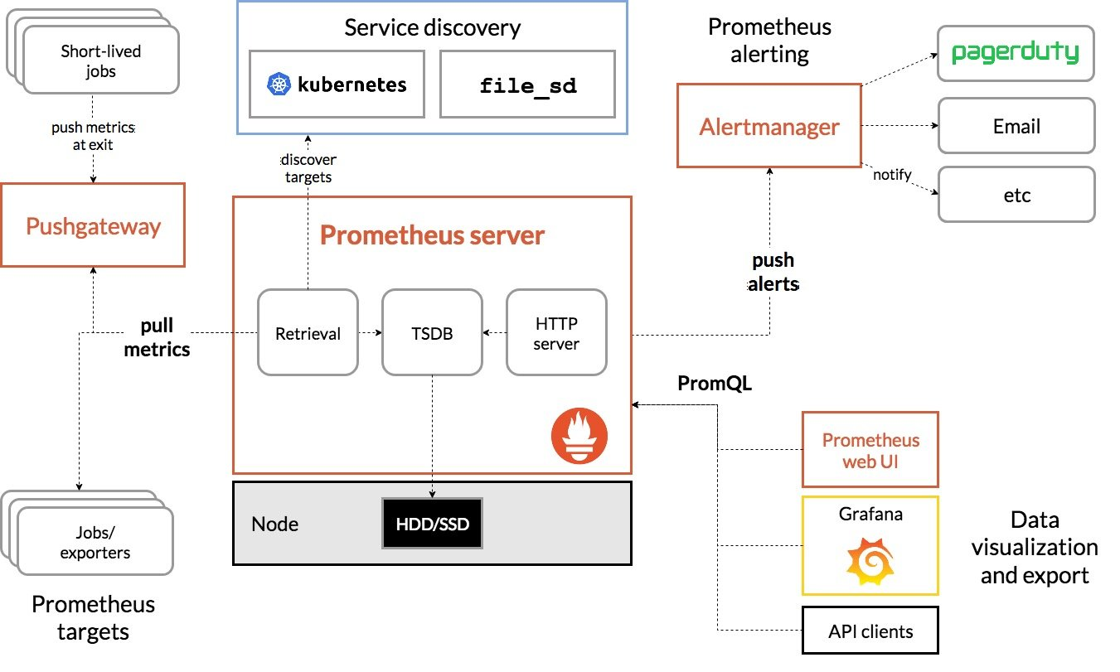
Step 2. 部署监控
■ Prometheus
■ InfluxDB
■ Grafana

Slide 19
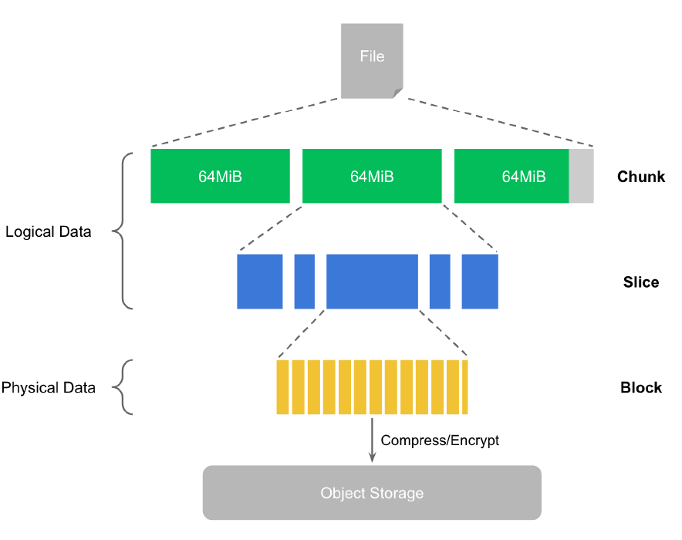
Step 3. 搭建远程分布式存储集群
■ 运用容器，部署在云服务器上
■ 存储集群与索引服务器进行信息交互

Slide 20
Step 4. 优化 DisGraFS 的稳定性等问题
最后，是我们项目的第四步，我们将根据监控采集到的结果，定位哪些节点存在问题，优化 DisGraFS，主要是其稳定性

Slide 21
谢谢！
Q & A

